Slide 1
KSA Clustering 알고리즘 구현
지능형 알고리즘
학과: 산업공학과
학번: 201913257
이름: 정용희

Slide 2
목차
KMeans Clustering 클래스 구현
KSA Clustering 구현
데이터셋 Test 결과 3.1. Iris 3.2. Wine 3.3. Glass 3.4. Vowel 3.5. Cloud
논문 결과와 비교
Q/A

Slide 3
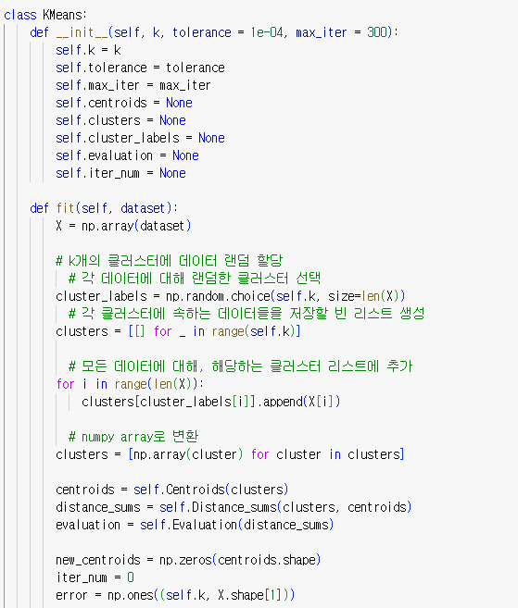
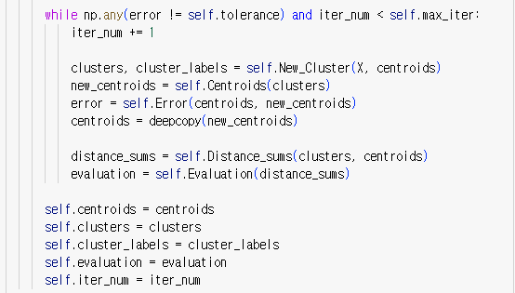
1
1. KMeans Clustering 클래스 구현
1
★ Class로 구현한 KMeans
KMeans 입력 parameter
k : 클러스터 개수
tolerance = 1e-04 : 종료조건 1
max_iter = 300 : 최대 반복 횟수(종료조건 2)
2
★ KMeans model fit 과정 1
Dataset을 numpy array구조로 변환
k개의 클러스터에 데이터 랜덤 할당
초기 중심점, 평가값 계산
3
★ KMeans model fit 과정 2
종료조건이 될 때까지 알고리즘 과정 반복
★ 최종 결과값 저장

Slide 4
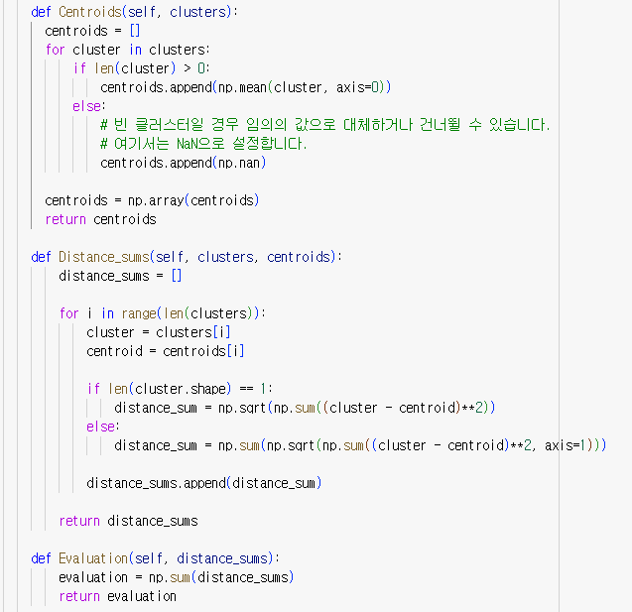
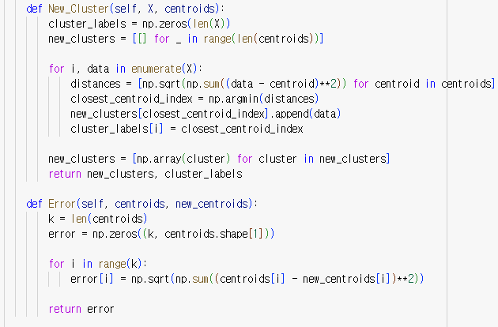
2
1. KMeans Clustering 클래스 구현
4
★ Class 안에서 사용되는 함수
Centroids(self, clusters) : 중심점 계산
5
★ Class 안에서 사용되는 함수
Distance_sums(self, clusters, centroids) : 각 클러스터에서 데이터와 중심점과의 거리 계산
Evaluation(self, distance_sums) : 거리를 모두 합하여 평가값 계산
★ Class 안에서 사용되는 함수
New_Cluster(self, X, centroids) : 인접 클러스터로 데이터를 재배치하여 새로운 클러스터 해 생성
Error(self, centroids, new_centroids) : 이전 클러스터 해의 중심점과 새로운 클러스터 해의 중심점의 차이 계산
6

Slide 5
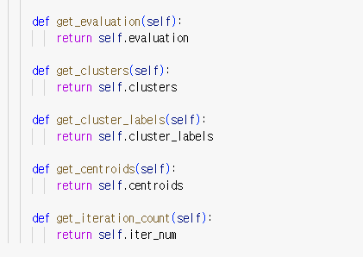
3
1. KMeans Clustering 클래스 구현
★ Class 안에서 사용되는 함수
get_evaluation(self) : 최종 평가값 반환
get_clusters(self) : 최종 클러스터 해 반환
get_cluster_labels(self) : 최종 데이터들의 클러스터 label 반환
get_centroids(self) : 최종 중심점 반환
get_iteration_count(self) : 최종 반복횟수 반환
7

Slide 6
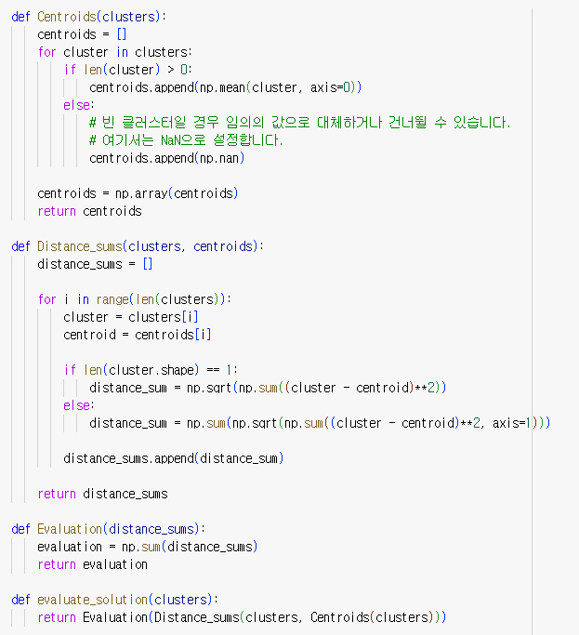
4
2. KSA Clustering 구현
1
★ 평가값 계산에 필요한 함수 정의(KMeans와 동일)
Centroids(clusters) : 중심점 계산
Distance_sums(clusters, centroids) : 각 클러스터에서 데이터와 중심점과의 거리 계산
Evaluation(distance_sums) : 거리를 모두 합하여 평가값 계산
★ 평가값 계산 함수
evaluate_solution(clusters) : clusters 변수를 넣어 Centroids, Distance_sums, Evaluation함수를 한 번에 계산하여 평가값 반환
2

Slide 7
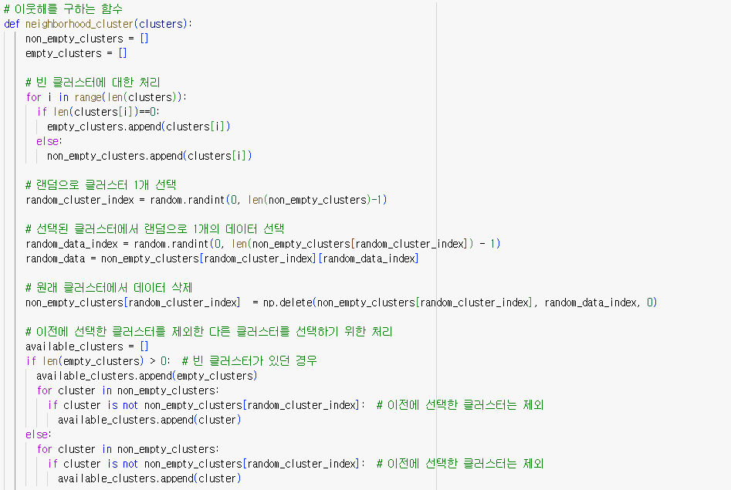
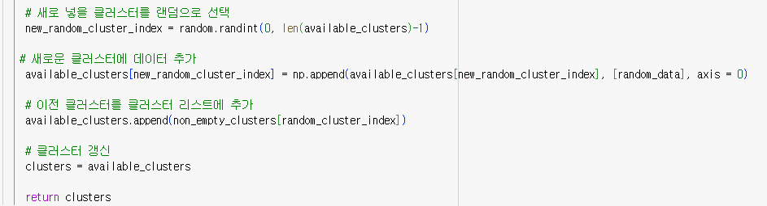
5
2. KSA Clustering 구현
★ 이웃해를 구하는 함수
neighborhood_cluster(clusters)
3
과정
cluster 0
cluster 1
cluster 2
cluster 3
random_cluster_index = 1
data 0 | data 1 | data 2 | data 3 | data 4
random_data_index = 3
data 0 | data 1 | data 2 | data 4
random_data = data 3
cluster 0
cluster 1
cluster 2
cluster 3
new_random_cluster_index = 1
data 0 | data 1 | data 2 | data 3 | data 4 | data 5 | data 6 | random_data

Slide 8
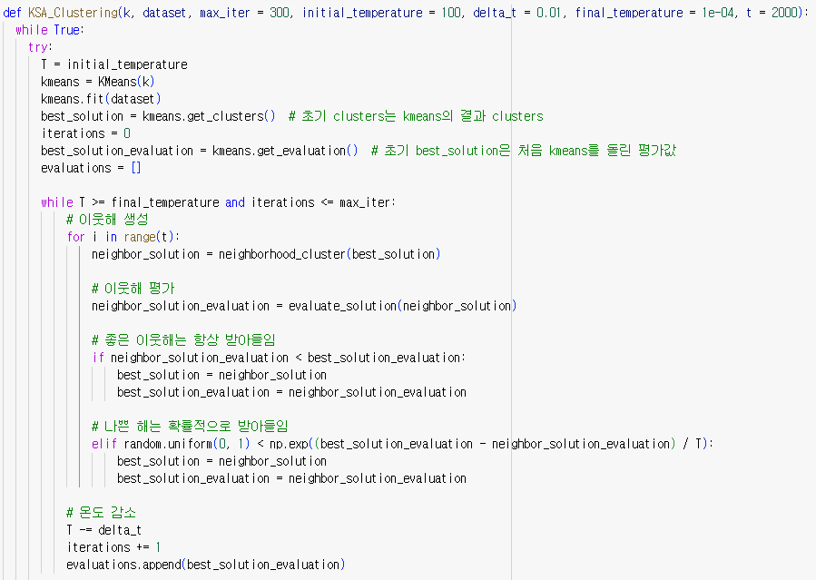
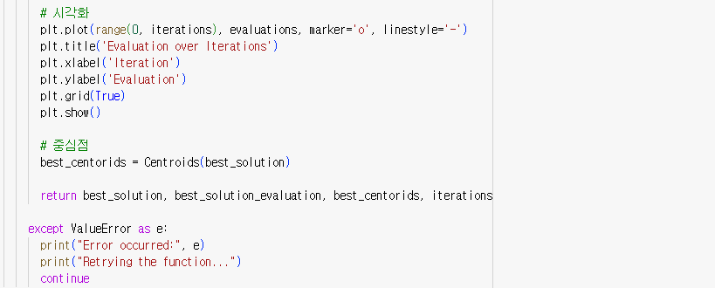
6
2. KSA Clustering 구현
1
★ KSA Clustering 함수
KSA_Clustering 입력 parameter
k : 클러스터 개수
dataset : 사용할 데이터셋
max_iter = 300 : 최대 반복 횟수(종료조건 1)
initial_temperature = 100 : 초기 온도(T)
delta_t = 0.01 : 온도 감소량(∆T)
final_temparature = 1e-04 : 최소 온도(종료조건 2)
t = 20000 : 이웃해 탐색 횟수
Kmeans 적용
★ KMeans 결과값으로 초기 Setting
초기 best_solution = kmeans의 최종 클러스터 해
초기 best_solution_evaluation = kmeans의 최종 평가값

Slide 9
7
2. KSA Clustering 구현
★ SA 과정
종료조건(둘 중 하나만 만족해도 종료)
T(초기 온도) < final_temperature(최소 온도)
iterations(반복횟수) > max_iter(최대 반복횟수)
--------------------------------------------------------------------------
이웃해 생성
이웃해 평가
[Minimize] 이웃해와 현재해를 비교하여 현재해 갱신
이웃해 < 현재해 -> 항상 받아들임
rand(0, 1) < exp{-(이웃해–현재해) / T} -> 확률적으로 받아들임
--------------------------------------------------------------------------
온도 감소
반복 횟수 + 1
iteration 1번마다 평가값 저장
2
t번 반복
★ 함수 최종 반환값
best_solution : 최종 클러스터 해
best_solution_evaluation : 최종 평가값
best_centroids : 최종 클러스터의 중심점
iterations : 최종 반복횟수

Slide 10
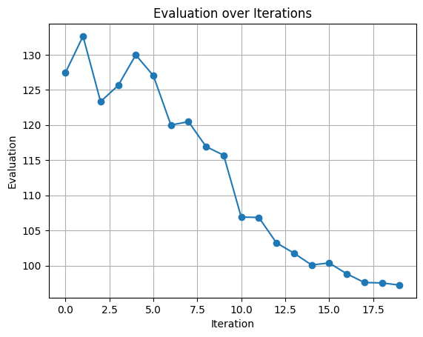
8
3. 데이터셋 Test 결과
3.1. Iris
★ iris 데이터셋 적용 parameter
k = 3
dataset = iris
max_iter = 300
initial_temperature = 1
delta_t = 0.05
final_temparature = 1e-04
t = 1500
★ 결과
Final Evaluation = 97.22212765100771
Total Iterations: 20

Slide 11
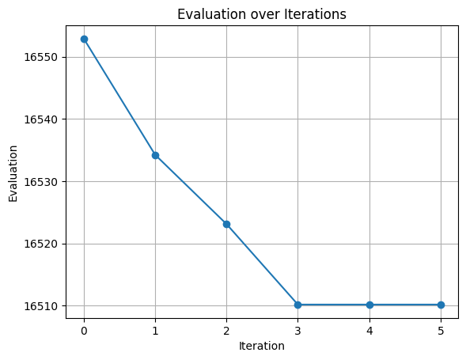
9
3. 데이터셋 Test 결과
3.2. Wine
★ wine 데이터셋 적용 parameter
k = 3
dataset = wine
max_iter = 300
initial_temperature = 6
delta_t = 1
final_temparature = 1e-04
t = 1780
★ 결과
Final Evaluation = 16510.196677408763
Total Iterations: 6

Slide 12
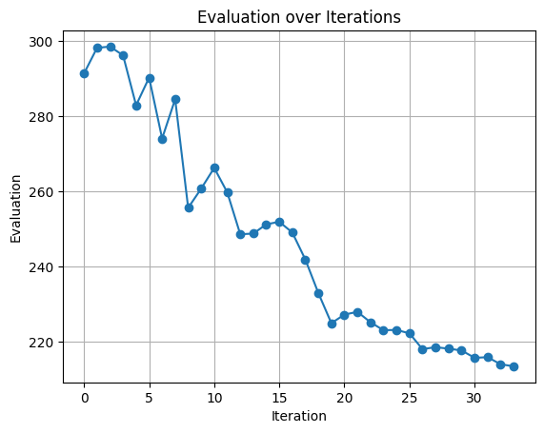
10
3. 데이터셋 Test 결과
3.3. Glass
★ glass 데이터셋 적용 parameter
k = 6
dataset = glass
max_iter = 300
initial_temperature = 1
delta_t = 0.03
final_temparature = 1e-04
t = 2140
★ 결과
Final Evaluation = 213.41597074463465
Total Iterations: 34

Slide 13
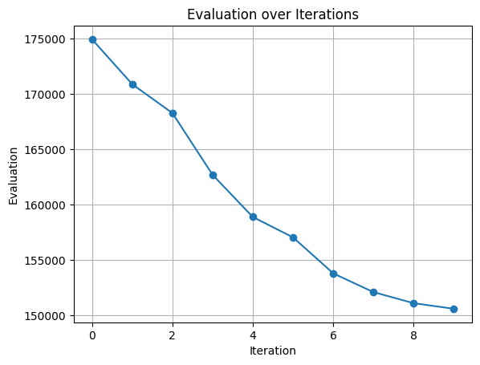
11
3. 데이터셋 Test 결과
3.4. Vowel
★ vowel 데이터셋 적용 parameter
k = 6
dataset = vowel
max_iter = 300
initial_temperature = 100
delta_t = 10
final_temparature = 1e-04
t = 8710
★ 결과
Final Evaluation = 150590.9570138252
Total Iterations: 10

Slide 14
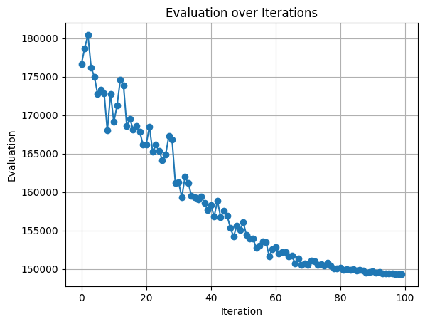
12
3. 데이터셋 Test 결과
3.4. Vowel
★ vowel 데이터셋 적용 parameter
k = 6
dataset = vowel
max_iter = 300
initial_temperature = 100
delta_t = 1
final_temparature = 1e-04
t = 8710
★ 결과
Final Evaluation = 149332.31430808967
Total Iterations: 100

Slide 15
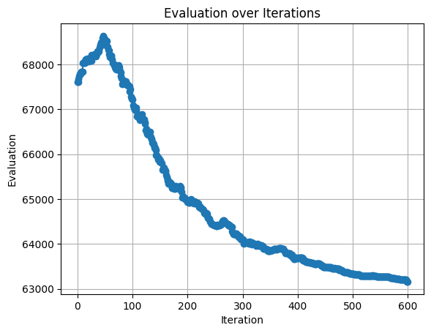
13
3. 데이터셋 Test 결과
3.5. Cloud
★ cloud 데이터셋 적용 parameter
k = 10
dataset = cloud
max_iter = 800
initial_temperature = 15
delta_t = 0.025
final_temparature = 1e-04
t = 250
★ 결과
Final Evaluation = 63157.336553888475
Total Iterations: 600

Slide 16
14
4. 논문 결과와 비교
★ best 기준
 | 논문 K-means best | 논문 SA best | 논문 KSA best | Custom KSA
IRIS | 97.3259 | 97.2221 | 97.2221 | 97.2221
WINE | 16555.7 | 16530.5 | 16530.5 | 16510.2
GLASS | 215.678 | 221.69 | 214.727 | 213.416
VOWEL | 149384 | 149407 | 149405 | 150591 149332(delta_t 감소)
CLOUD | 66194.641 | 62889.885 | 62937.95 | 63157.34

Slide 17
15
5. Q/A
Q / A

